Slide 1
强连通分量与Tarjan
图论进阶

Slide 2
DFS生成树
有向图的 DFS 生成树主要有 4 种边（不一定全部出现）：
树边（tree edge）每次搜索找到一个还没有访问过的结点的时候就形成了一条树边。
反祖边（back edge）也被叫做回边，即指向祖先结点的边。
横叉边（cross edge）它主要是在搜索的时候遇到了一个已经访问过的结点，但是这个结点 并不是 当前结点的祖先时形成的。
前向边（forward edge）它是在搜索的时候遇到子树中的结点的时候形成的。

Slide 3
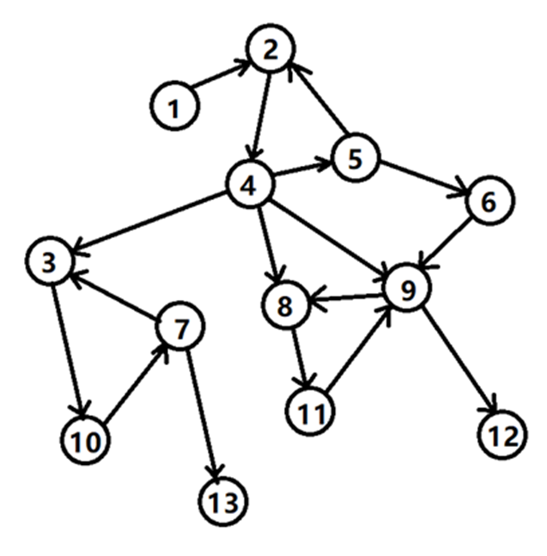

Slide 4
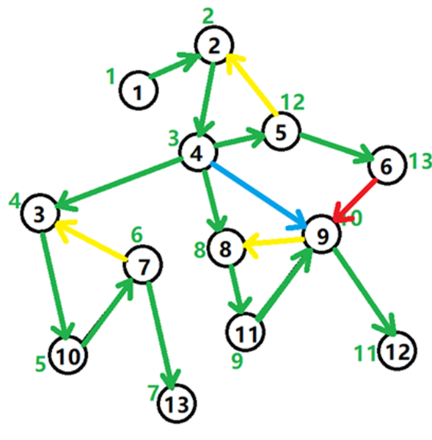

Slide 5
DFS 生成树与强连通分量之间的关系
如果结点u是某个强连通分量在搜索树中遇到的第一个结点，那么这个强连通分量的其余结点肯定是在搜索树中的以u为根的子树中。u被称为这个强连通分量的根。
反证法：假设有个结点v在该强连通分量中，但是不在以u为根的子树中，那么u到v的路径中肯定有一条离开子树的边。但是这样的边只可能是横叉边或者反祖边，然而这两条边都要求指向的结点已经被访问过了，这就和u是第一个访问的结点矛盾了。得证。

Slide 6
Tarjan 算法
明显的，当搜索到反祖边时，说明出现了一个 强连通分量。（如右图中3-10-7)。但不一定是极大强连通分量。
记dfn[i] 为点i在dfs过程中 被搜索到的时刻/次序。 这也被称之为“时间戳”。
记low[i]为从i点出发，能走到的 “最早的、已被搜过”的点的“时间戳”。
每个节点的时间戳是独一无二的 所以low标记的不仅是时间，也对应着独一无二的节点。

Slide 7
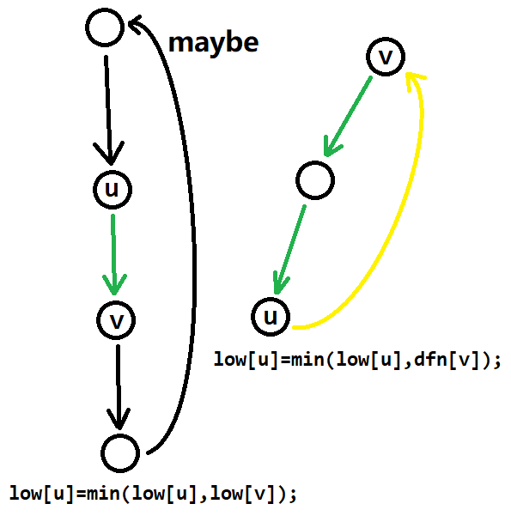
Tarjan 算法
在dfs过程中，当前节点为u，先盖上时间戳，即dfn[u]=++Index; 后续节点情况尚未了解，只能令low[u]=dfn[u];
枚举u的所有出边 u->v
若 u->v为树枝边 则 dfs(v); low[u] = min( low[u],low[v] );
若 u->v为反祖边 则 low[u] = min( low[u],dfn[v] );
树枝边说明v还未被处理过，v有可能走到更“早”的点。
反祖边说明v就是更“早”的点，可借此更新low[u]。

Slide 8
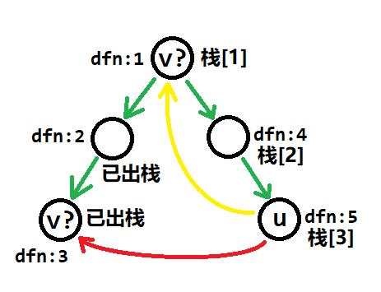
Tarjan 算法
判断边的性质需要合适的方法。（？） 祖先节点的dfn必然小于当前节点，但dfn小于当前节点的不一定是祖先。 反祖边横叉边都满足dfn小于当前节点的性质。
可以开辟一个栈，表示当前正在处理的节点。 若该点 被处理完成 ，就应该退栈。
开辟一个数组ins，表示某个节点是否在栈中。
对于边 u->v
if !dfn[v] (未访问过) u->v是树枝边
else if ins[v]，则说明v是祖先，u->v是反祖边
else v不在栈中，则说明u->v是横叉边

Slide 9
Tarjan 算法
怎么判断退栈条件？（点被处理完毕？） 若一个点所属的极大强连通分量被求出来，则该点可看成“被处理完毕”。
根据low[]的定义，一个极大强连通分量里的点的low必定指向同一个点的dfn.这个点, 就是这个极大强连通分量里第一个被dfs到的点。
对于该点，有dfn[u]==low[u]
在dfs中，将u的所有边u->v处理完之后，如果还能保证dfn[u]==low[u]，说明我们找到了一个 极大强连通分量。这个强连通分量里的点都还在栈里。我们可以一直退栈，直到将点u退出。这些被退出来的点，就是刚刚求出的极大强连通分量的点。
因为：dfs与栈的性质，保证了u可达的点都比u后入栈。

Slide 10
染色法记录强连通分量
我们可以设数组color[i]表示点i所属的强连通分量编号。（颜色）
在找到点u(dfn[u]==low[u])后，退栈时把退出的节点的color标记为u。（染色）
最后通过color数组就可以知道哪些点是同属一个强连通分量了。
dfs树中的前向边横叉边对求解过程无影响，无需考虑。

Slide 11
代码
void Tarjan(int u){
st.push(u);
dfn[u] = low[u] = ++cnt;
ins[u]=1;
for(each u->v){
if(!dfn[v]){ Tarjan(v); low[u] = min(low[u],low[v]);}
else if(ins[v]) low[u] = min(low[u],dfn[v]); }
if(dfn[u]==low[u]){
int now;
do{ now=st.top(); color[now]=u; ins[now]=0; st.pop();}
while(now!=u);}
return;
}

Slide 12
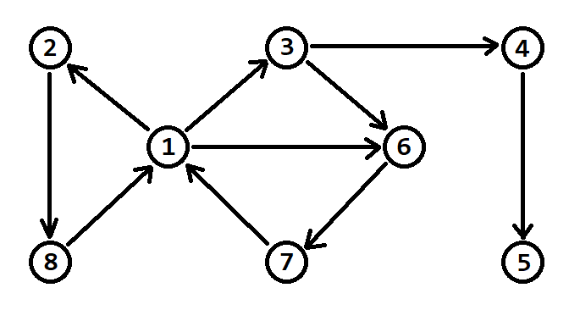
Tarjan过程模拟
注意，部分图可能不完全联通，需要对每一块都做一次tarjan。
for(int i=1;i<=n;i++)
if(!dfn[i])
Tarjan(i);
。,
尝试模拟右图的tarjan过程 体悟dfn与low的作用

Slide 13
例题：洛谷P2863 牛的舞会 [USACO06JAN] The Cow Prom
题意：n个点，m条边，求图中所有点数>1的强连通分量的个数.
分析：裸强连通分量题，在color统计一下即可得到答案。

Slide 14
缩点：POJ2186 受欢迎的牛
强连通分量可以等效成一个点。在一些有权值，且权值可以传递贡献的（累加/累成等），可以考虑缩点。缩点后的权值相应产生变化。
例题：给出若干头牛的受欢迎关系，该关系可以传递。问有多少头牛被其他所有牛都欢迎。
分析：一个强连通分量里的牛全部互相受欢迎，对于其他牛而言，这个强连通分量可等效成一头牛。所有的强连通分量都缩完之后，该图变成DAG。DAG上唯一的出度为0的点必然是受全部牛欢迎的。若出现2个以上的出度为0的点说明答案为0。注意，可能这个出度为0的点也是被缩过的“超级牛”。

Slide 15
割点与桥
割点：在一个无向图中，如果有一个顶点集合，删除这个顶点集合以及这个集合中所有顶点相关联的边以后，图的连通分量增多，就称这个点集为割点集合。
桥：也称割边。类似于割点的定义，即删去某边后图的连通分量增多。这类边的集合称之为割边集合。
求割点方法： 对于dfs树，若根节点拥有2个以上的子树，则是割点。 对于其他节点，用tarjan算法。注意，由于是无向图，所以在枚举u->v时需要跳过父亲节点，这与有向图中的两条有向边有所不同。当low[v]>=dfn[u]时，u是割点。

Slide 16
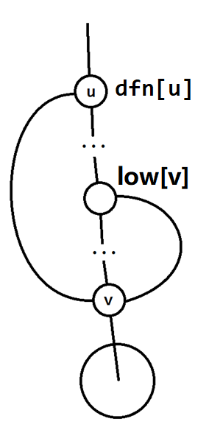
割点
对于dfs树，若根节点拥有2个以上的子树，则是割点。
因为：无向图里能访问到的点必然在同一个子树下。 在不同的子树下说明是不同的分支，删去根节点就无法互相访问。
对于其他节点，当low[v]>=dfn[u]时，u是割点。
u点将图分割成了两部分，被u隔开的部分（祖先）无法被v访问到
（否则low[v]就不满足条件了）

Slide 17
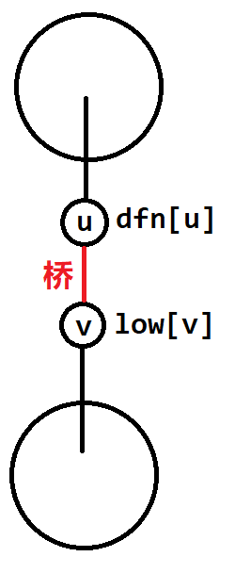
桥
当u->v且low[v]>dfn[u]时 u-v是桥
因为u->v枚举时必须跳过父亲，（重边不算），low[v]>dfn[u]说明 v无法访问到父亲与祖先。（割点访问到父亲是可以的）
求桥时与根节点无关，因为子树数量与桥无直接联系。

Slide 18
例题 洛谷P3388，HDU4738
洛谷P3388:割点模板
HDU4738：大意给定一张无向图，求其中权值最小的一座桥，派最少的士兵去炸掉。求桥，选其中最小权值的即可。注意参照题目叙述给出恰当的输出。特殊情况需要特殊处理。

Slide 19
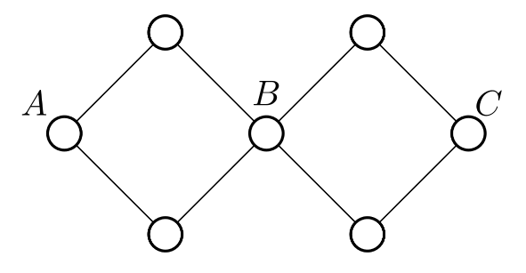
双连通分量
在一张连通的无向图中，对于两个点u和v，如果无论删去哪条边（只能删去一条）都不能使它们不连通，我们就说u和v边双连通 。
在一张连通的无向图中，对于两个点u和v，如果无论删去哪个点（只能删去一个，且不能删自己）都不能使它们不连通，我们就说u和v点双连通 。
边双连通具有传递性
点双连通不具有传递性。（右图反例） （AB双连通，BC双连通，AC不是）

Slide 20
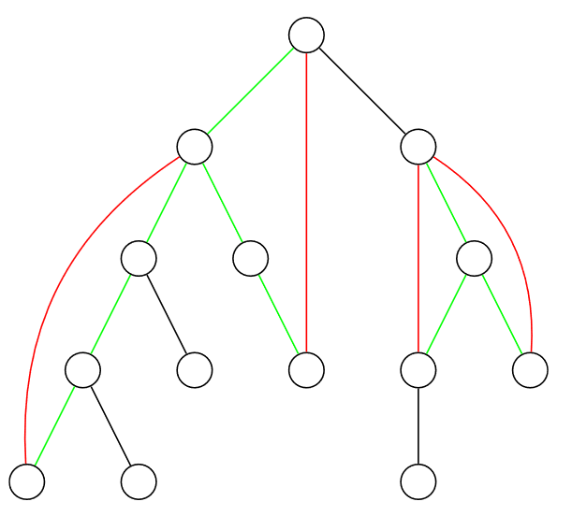
DFS判断
对于一张连通的无向图，我们可以从任意一点开始 DFS，得到原图的一棵生成树（以开始 DFS 的那个点为根），这棵生成树上的边称作 树边 ，不在生成树上的边称作 非树边 。
由于 DFS 的性质，我们可以保证所有非树边连接的两个点在生成树上都满足其中一个是另一个的祖先。
如右图，黑绿边是树边，红色为非树边。
绿色的树边至少 被一条非树边覆盖， 黑色的树边不被 任何 非树边覆盖。
显然，非树边和绿色的树边一定不是桥， 黑色的树边一定是桥。

